Slide 1
DIARIO DE PAREJA

Slide 2
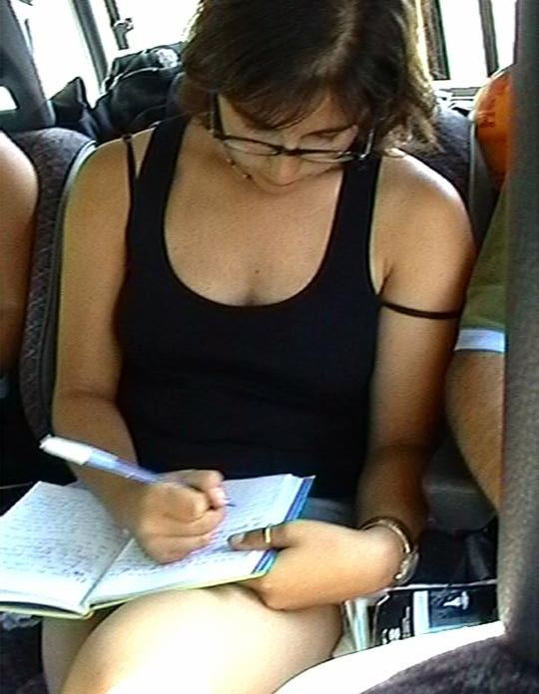
Diario de ella:

Slide 3
El sábado por la noche lo encontré raro. Habíamos quedado en un bar para tomar una copa. Estuve toda la tarde de compras con unas amigas y pensé que era culpa mía, porque llegué un poco tarde, aunque él no hizo ningún comentario.
La conversación no era muy animada, así que le propuse ir a un lugar más íntimo para poder charlar más tranquilamente.
Fuimos a un restaurante y el seguía portándose de forma extraña. Estaba como ausente. Entonces pensé que sería culpa mía por el retraso, o quizás algo más serio rondaba por su cabeza.

Slide 4
Le pregunté y me dijo que no tenía nada que ver conmigo. Pero no me quedé convencida.
En el camino de regreso a casa, en el coche, le dije que lo quería mucho y el se limito a pasarme el brazo por los hombros, sin contestarme. No se como explicar su actitud porque no me dijo que él también me quería.
Llegamos por fin a casa y en ese momento pensé que quería dejarme. Por eso intenté hacerle hablar, pero encendió la tele y se puso a mirarla con aire distante, como haciéndome ver que todo había acabado entre nosotros. Por fin desistí y le dije que me iba a la cama.

Slide 5
Más o menos diez minutos más tarde, él vino también y, para mi sorpresa, correspondió a mis caricias e hicimos el amor. Pero seguía teniendo un aire distraído.
Después quise afrontar la situación , hablar con él cuanto antes, pero se quedó dormido. Empecé a llorar y lo hice durante horas hasta que me quedé dormida.
No se qué hacer. Estoy casi segura que sus pensamientos están con otra mujer. Mi vida es un auténtico desastre…

Slide 6
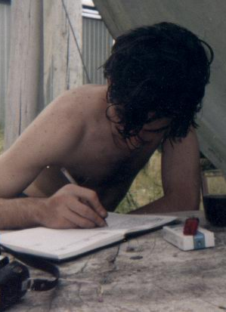
Diario de él

Slide 7

Ha perdido El ATHLETIC. Al menos eché un polvo.

Slide 8







¿Te ha gustado?
Puedes ver más entrando
Aquí
Además puedes recibir powerpoints en tu correo electrónico suscribiéndote aquí:

